Slide 1
Bootstrap
Mathias Huque, Rodrigo Semper, Lautaro Rodríguez

Slide 2
¿Que es Bootstrap?
Bootstrap es un framework front-end gratuito para un desarrollo web más rápido y sencillo.
Fue desarrollado por Mark Otto y Jacob Thornton en Twitter y lanzado como producto de código abierto en agosto de 2011 en GitHub.
En junio de 2014, Bootstrap fue el proyecto número uno en GitHub

Slide 3
Cómo funciona Bootstrap
Bootstrap Internamente opera combinando estilos CSS predefinidos, clases y componentes HTML junto con funciones de JavaScript. Estos elementos trabajan en conjunto para proporcionar un marco de diseño coherente y fácil de usar. Los desarrolladores pueden aplicar clases CSS de Bootstrap a elementos HTML para dar formato y estructura a su contenido, mientras que el sistema de cuadrícula permite la creación de diseños responsivos.

Slide 4
¿Por qué utilizar Bootstrap?
Fácil de usar
Diseño responsivo e integrado
Enfoque móvil
Compatibilidad del navegador
Personalización Flexible
Documentación de fácil acceso

Slide 5
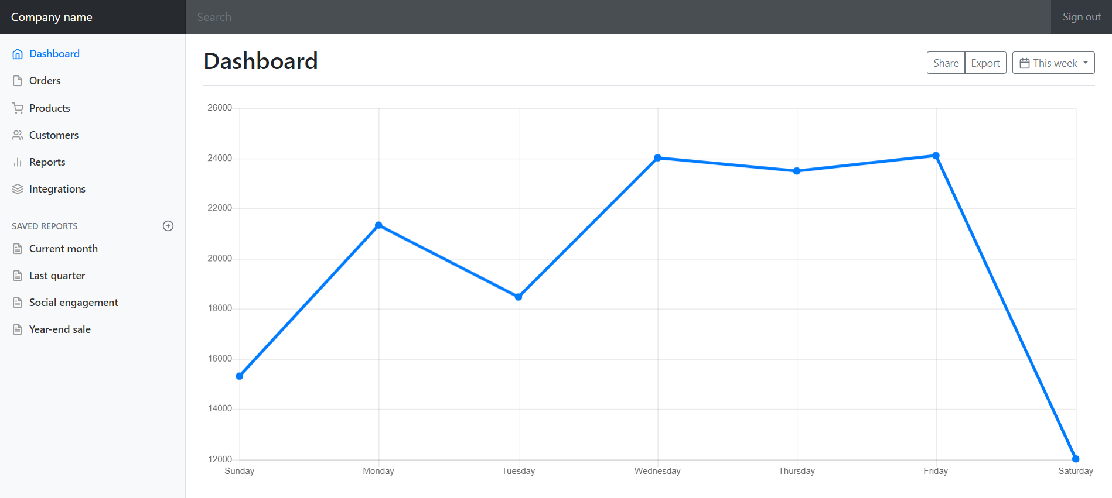
Ejemplos de páginas web

Slide 6
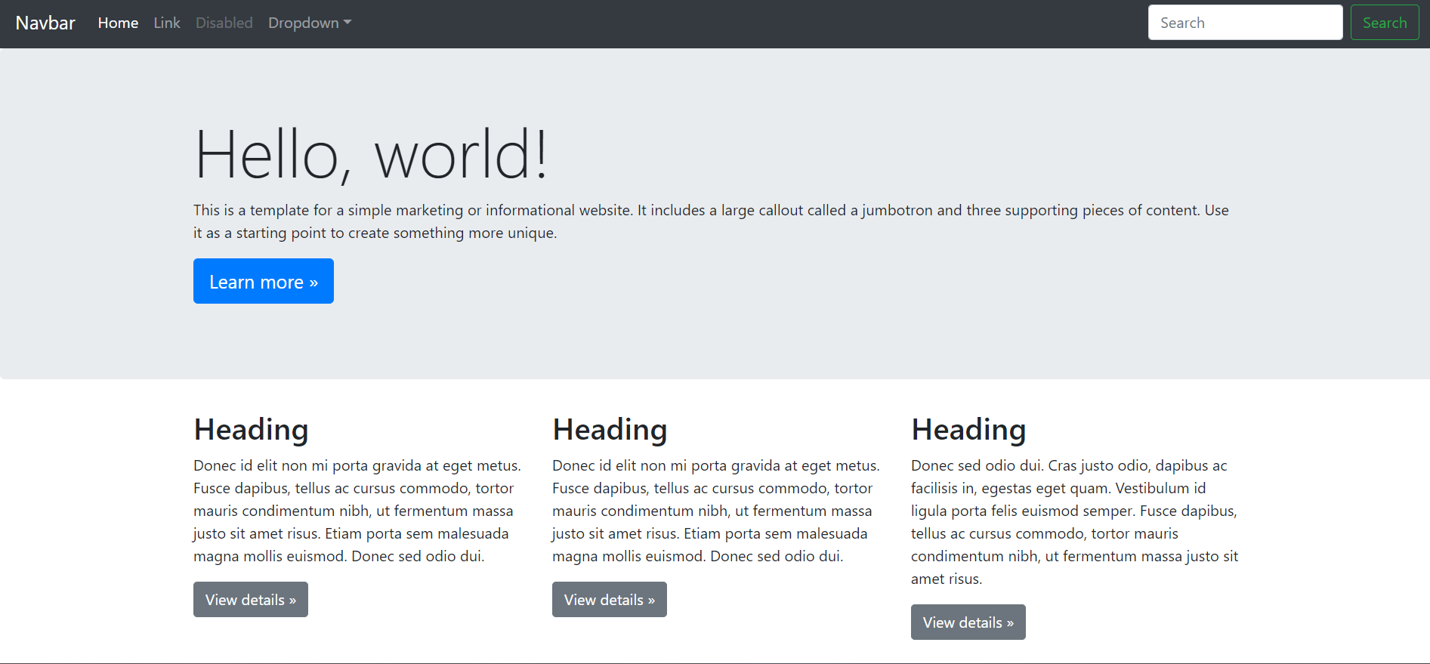
Ejemplos de páginas web

Slide 7
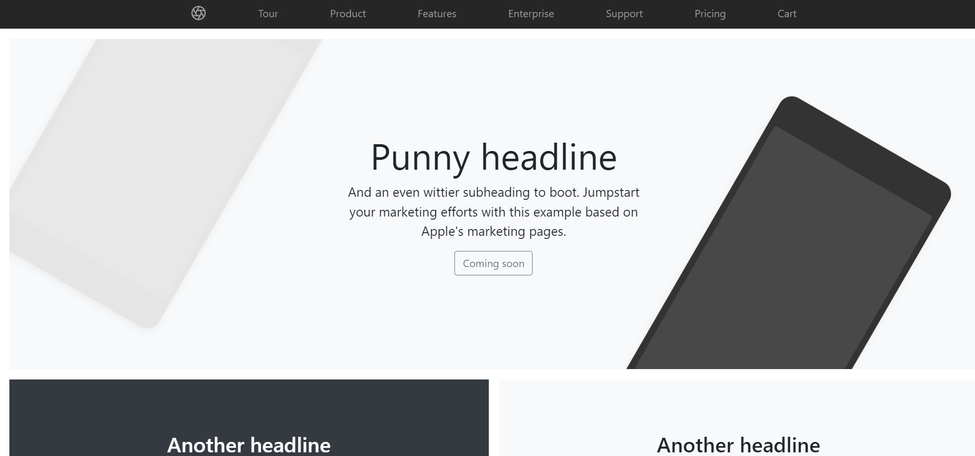
Ejemplos de páginas web

Slide 8
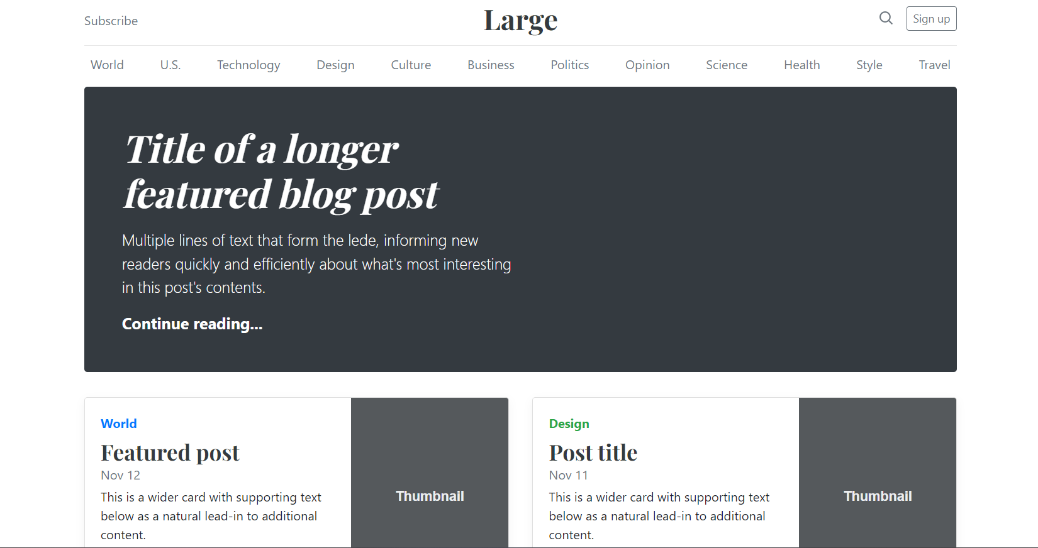
Ejemplos de páginas web

Slide 9

Práctico

Slide 10

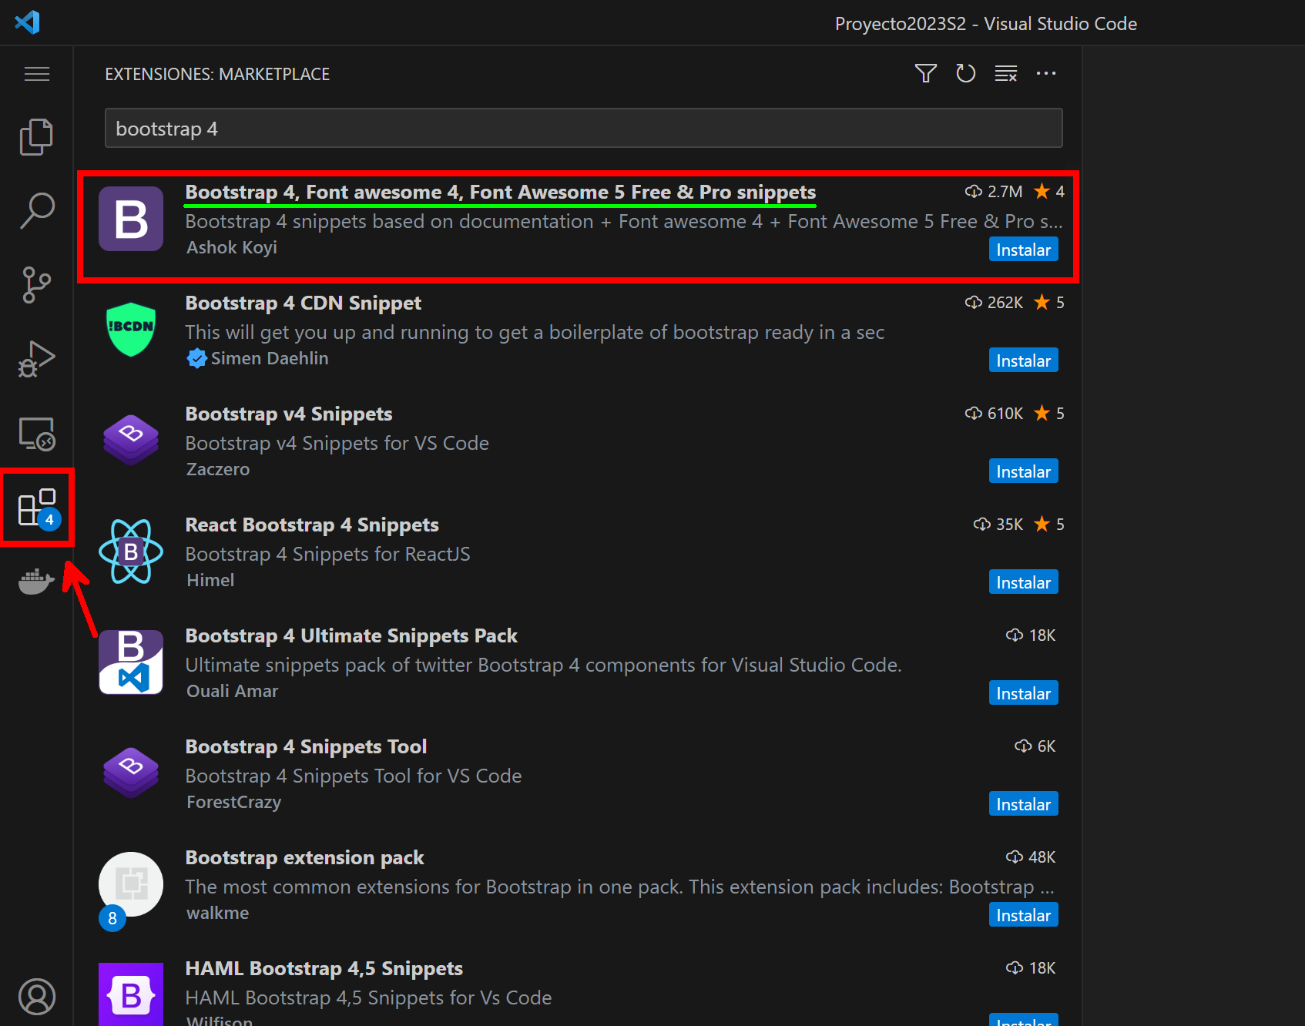
Extensiones útiles

Slide 11
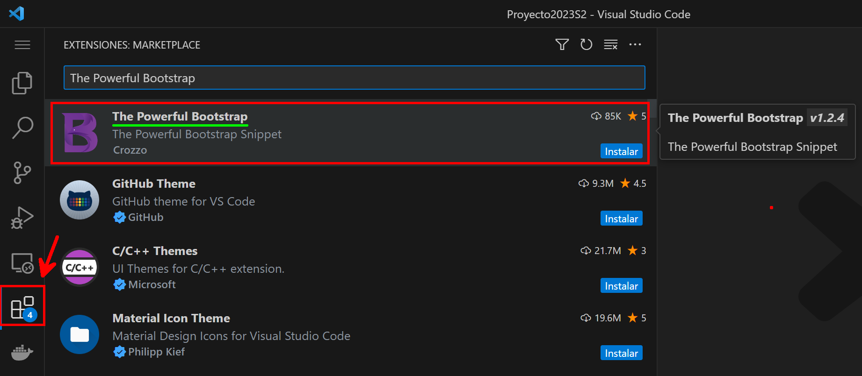
Extensiones útiles

Slide 12
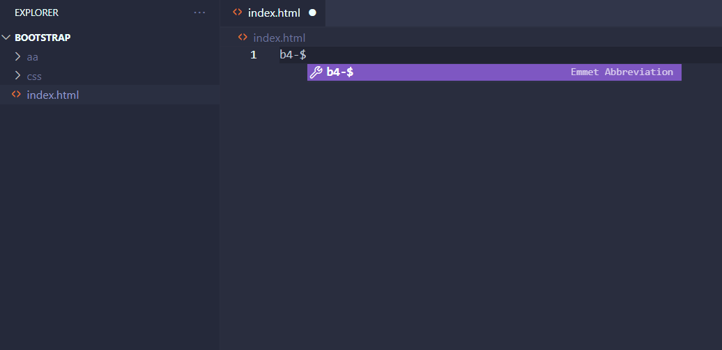
Para empezar…

Slide 13
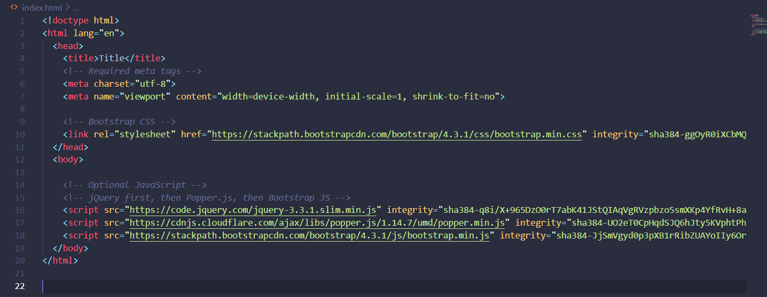
Para empezar…

Slide 14
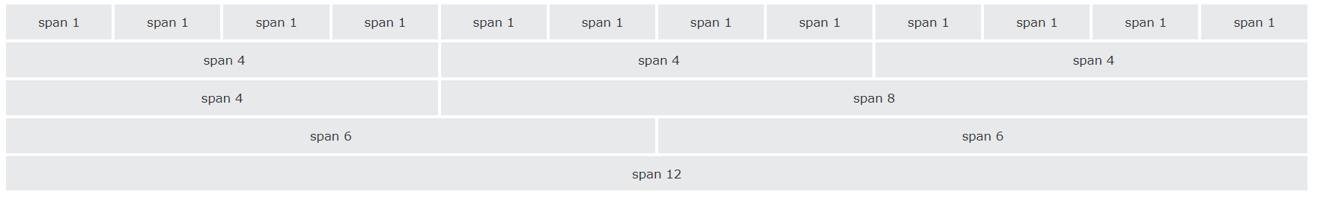
Sistema de Grids

Slide 15
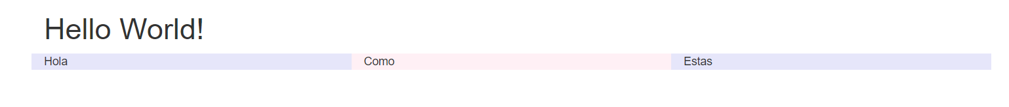
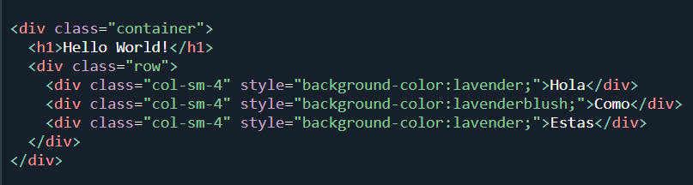
3 columnas iguales

Slide 16
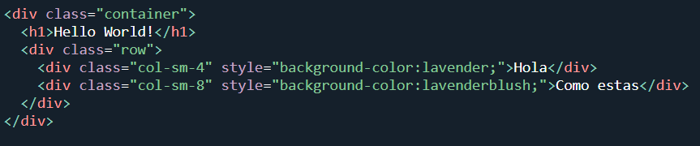
2 columnas diferentes

Slide 17
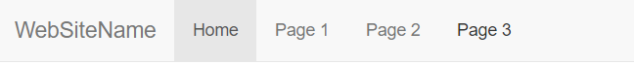
NavBars

Slide 18
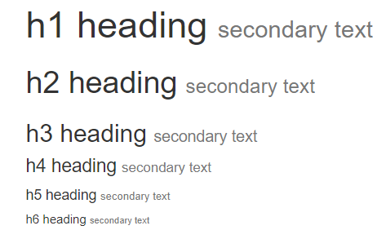
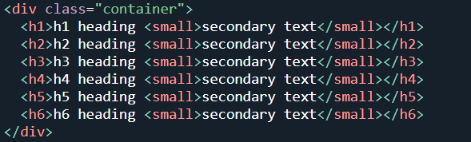
Textos/tipografías

Slide 19
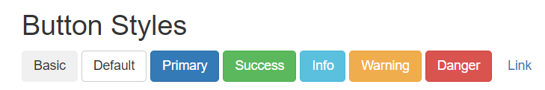
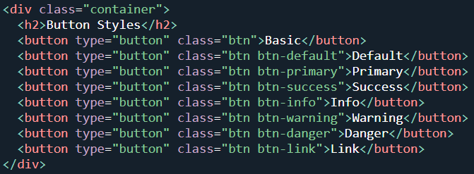
Botones

Slide 20
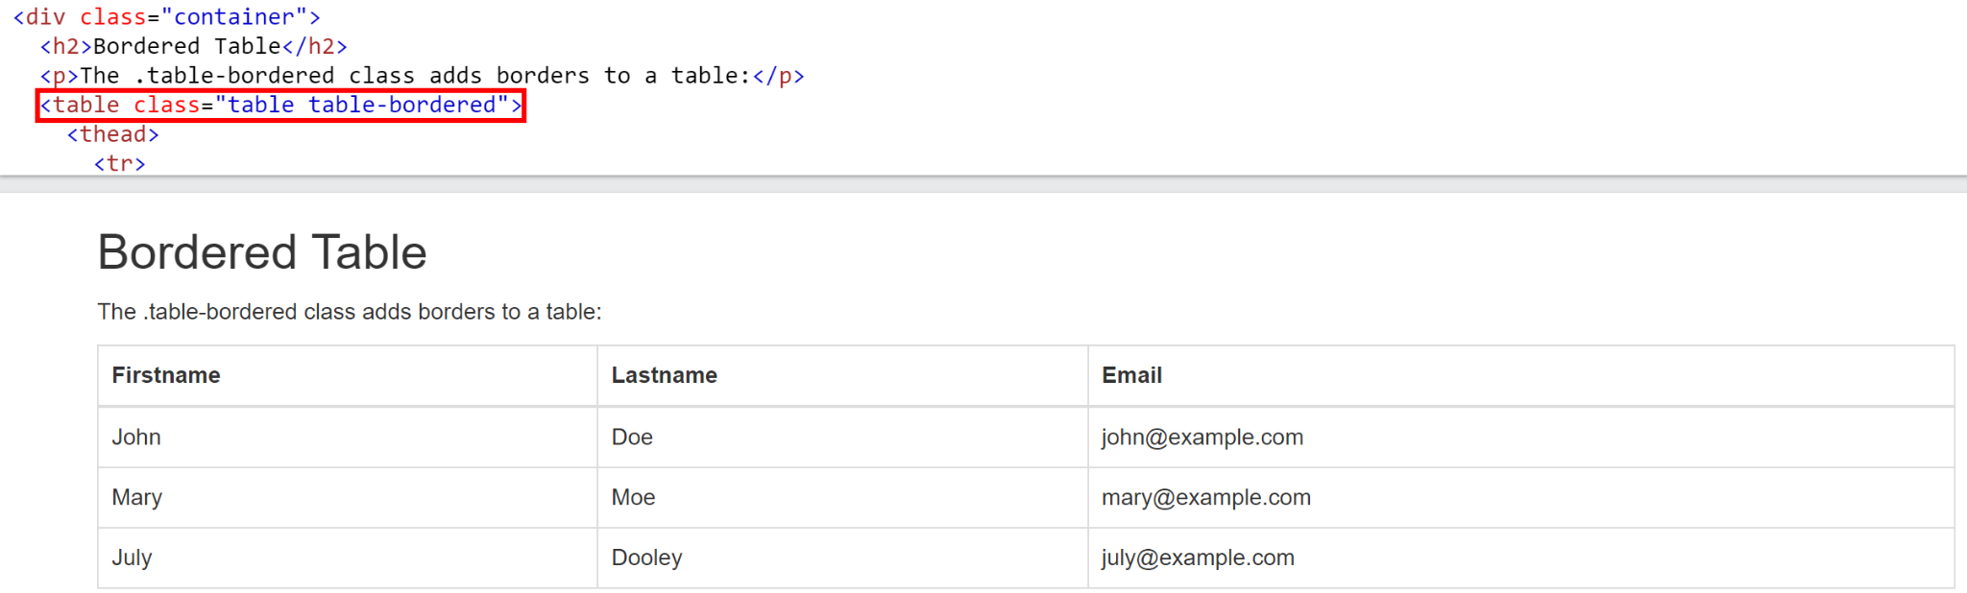
Estilos personalizables

Slide 21
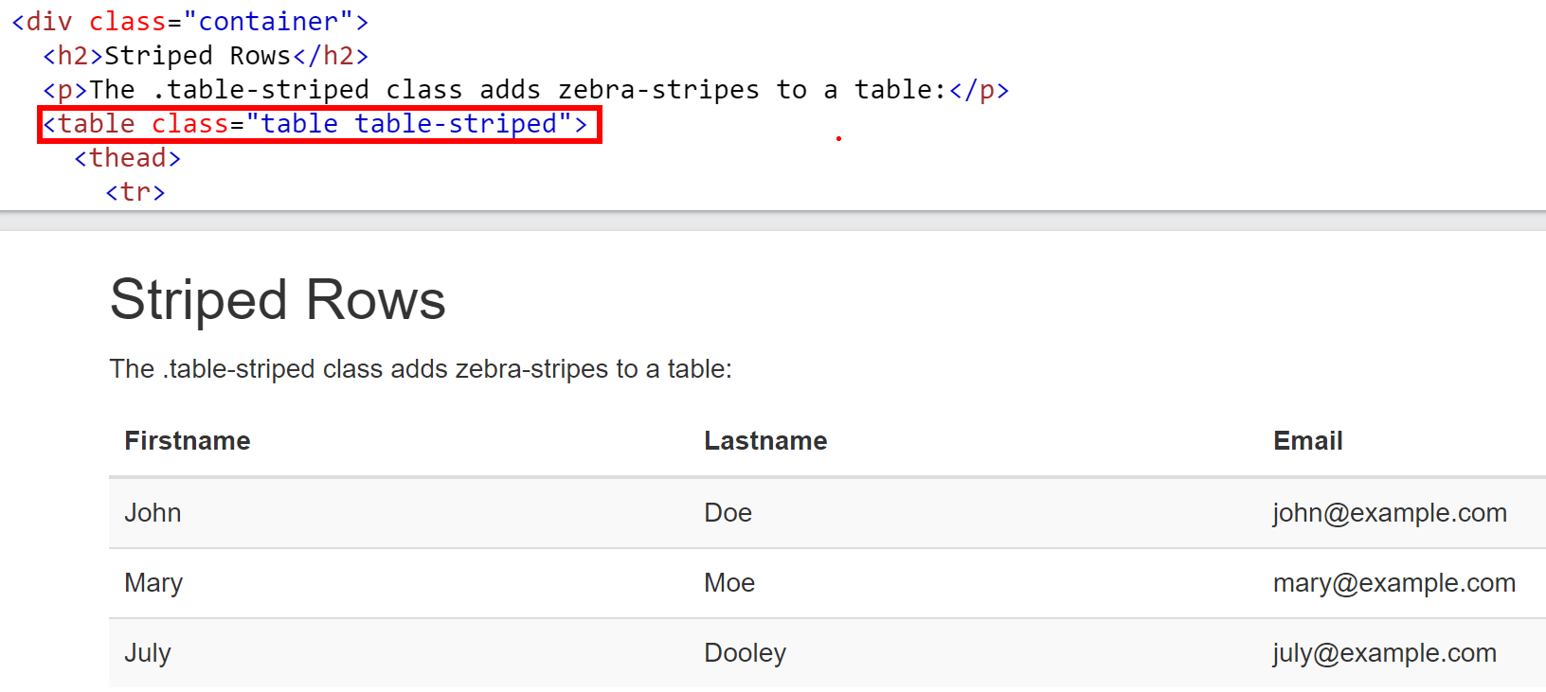
Tablas

Slide 22
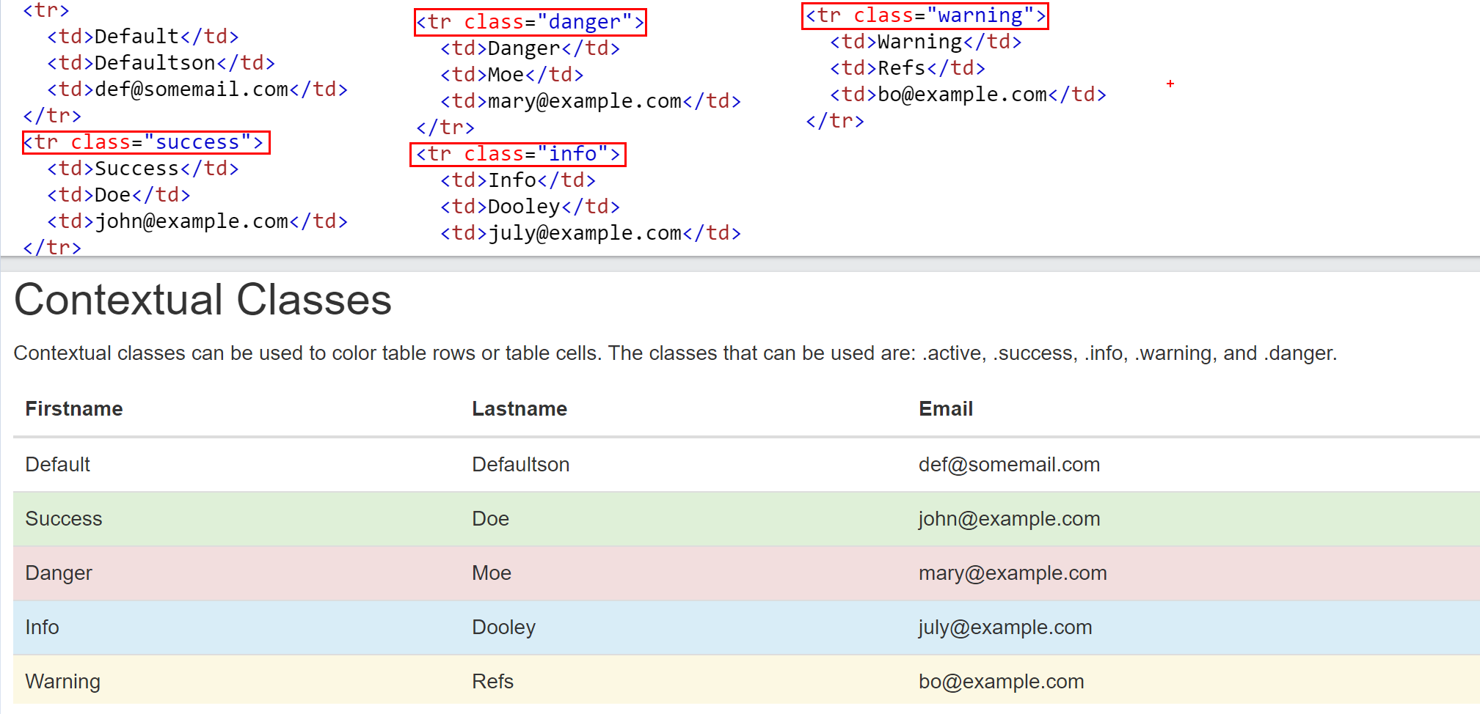
Tablas

Slide 23
Recursos de aprendizaje
-https://www.w3schools.com/bootstrap/default.asp
-https://getbootstrap.com/docs/5.3/getting-started/introduction/

Slide 24
Gracias!

